Slide 1
Comités Técnicos Sectoriales
MGMP 2021-2024
Sector Salud y Protección Social
Mayo, 2020

Slide 2
Principales Metas
Ingresos
Solicitudes MGMP 2021-2024 y Vigencias Futuras
Solicitudes MGMP 2021-2024 Funcionamiento
Solicitudes MGMP 2021-2024 Inversión

Slide 3
1.
Principales metas

Slide 4
Principales metas
Instituto Nacional de Salud
Incluya los principales indicadores y metas de Producto del Plan Nacional de Desarrollo
Millones de pesos |  | PND 2019-2022 |  |  |  |  | MGMP 2021 - 2024
Metas Plan Nacional de Desarrollo |  | Total 2019-2022 | 2019 | 2020 | 2021 | 2022 | 2021 | 2022 | 2023 | 2024
Indicador 1 | Meta
 | Unidad de Medida
 | Avance
 | Recursos
Indicador 2 | Meta
 | Unidad de Medida
 | Avance
 | Recursos
Indicador 3 | Meta
 | Unidad de Medida
 | Avance
 | Recursos
Indicador 4 | Meta
 | Unidad de Medida
 | Avance
 | Recursos
Indicador … | Meta
 | Unidad de Medida
 | Avance
 | Recursos
Indicador n | Meta
 | Unidad de Medida
 | Avance
 | Recursos
El INS no tiene metas en el PND asignadas

Slide 5
2.
Ingresos

Slide 6
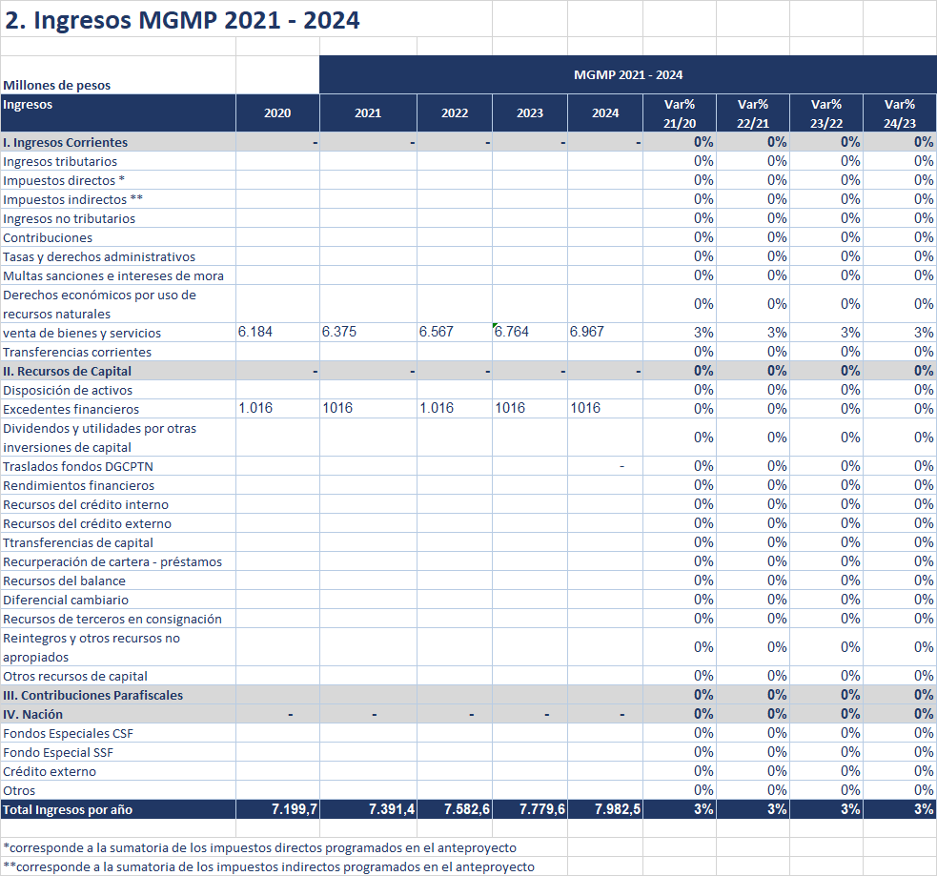
Ingresos
Instituto Nacional de Salud
Incluir solicitud para los ingresos de cada entidad del Sector

Slide 7
Ingresos
Instituto Nacional de Salud
Supuestos cálculo de ingresos
Los ingresos propios provienen principalmente de la venta de bienes y servicios, siendo el principal producto el Suero Antiofídico Polivalente, Exámenes de laboratorio, capacitaciones, asistencias.
Excedente financiero, se realiza una proyección de acuerdo con los ingresos recibidos; según el CONPES para la presente vigencia se estiman $1.016.000.000

Slide 8
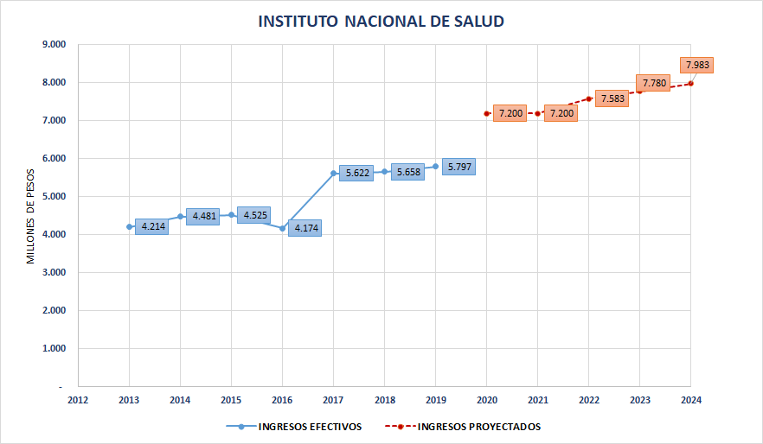
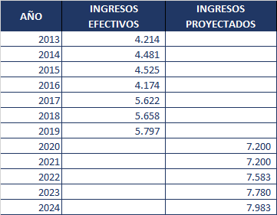
Ingresos
Instituto Nacional de Salud
Tendencia de ingresos propios

Slide 9
3.
Solicitudes MGMP 2021-2024 y Vigencias Futuras

Slide 10
3. Solicitud Sector MGMP 2021 - 2024
Proyecciones
Instituto Nacional de Salud

Slide 11
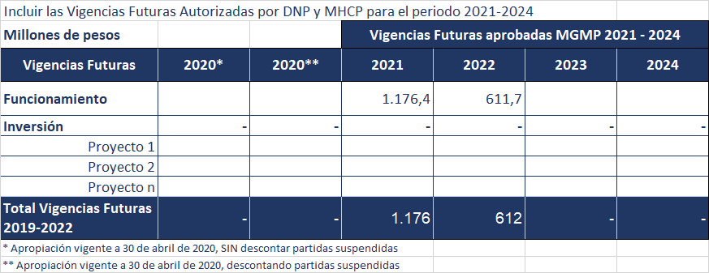
3. Vigencias Futuras MGMP 2021 - 2024
Incluir las Vigencias Futuras Autorizadas por DNP y MHCP para el periodo 2021-2024
Instituto Nacional de Salud
A la fecha no se tienen autorizadas Vigencias Futuras para Inversión.

Slide 12
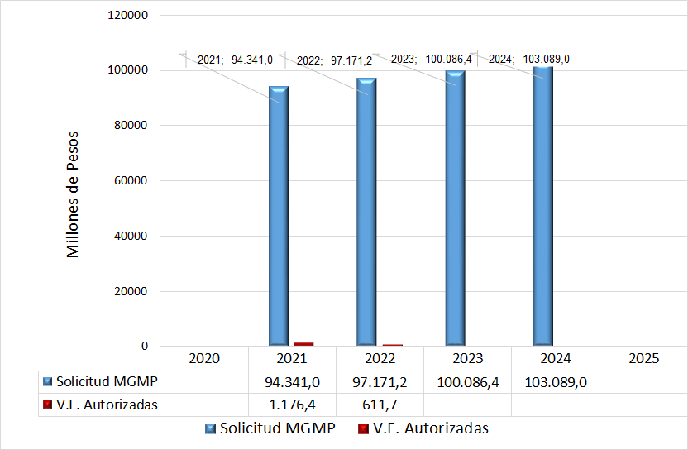
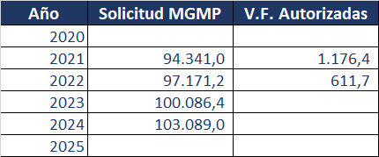
3. Vigencias Futuras MGMP 2021 - 2024
Instituto Nacional de Salud
A la fecha no se tienen autorizadas Vigencias Futuras de Inversión.

Slide 13
4.
Solicitudes MGMP 2021-2024 Funcionamiento

Slide 14
4. Solicitud MGMP Funcionamiento
Instituto Nacional de Salud
Proyecciones

Slide 15
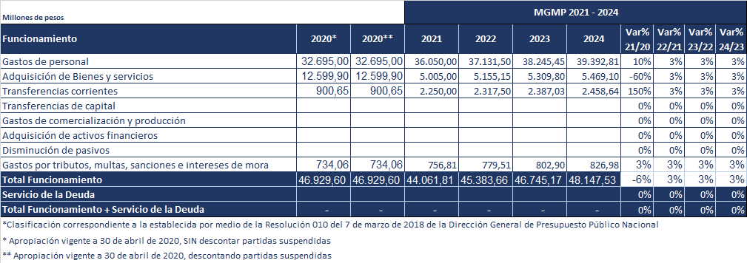
4.1 Solicitud MGMP Funcionamiento
Instituto Nacional de Salud
Proyecciones

Slide 16
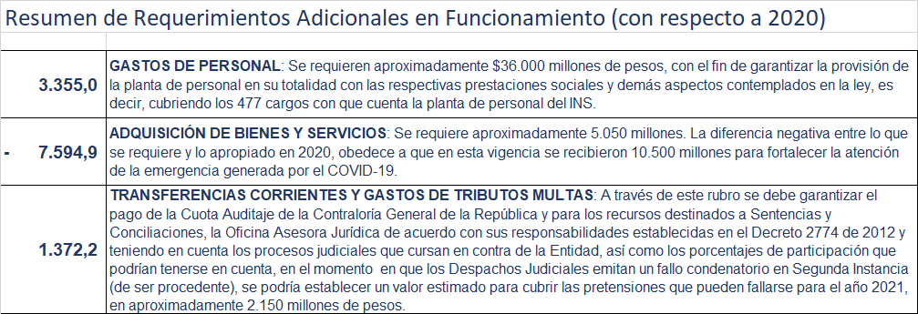
4.2 Solicitud MGMP Funcionamiento
Resumen de Requerimientos Adicionales en Funcionamiento (con respecto a 2020)
Instituto Nacional de Salud

Slide 17
5.
Solicitudes MGMP 2021-2024 Inversión

Slide 18
5. Solicitud MGMP Inversión
Instituto Nacional de Salud
Proyecciones

Slide 19
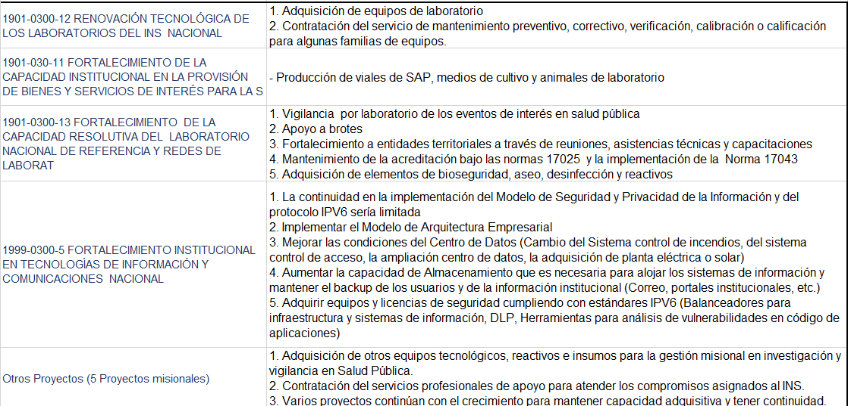
5.2 Solicitud MGMP Inversión
Instituto Nacional de Salud
Resumen de Requerimientos Adicionales en Inversión (con respecto a 2020)

